Slide 1
程式設計(一)
期中考
Q4 ~ Q6
考試時間 10:10~12:00
日期：2022/8/8

Slide 2
Midterm
請將程式碼 放入名稱為I1B65_20220808_C_MidQ4-Q6的資料夾，將資料夾壓縮後上傳網路大學。I1B65 => 請改成自己的班級座號，校外同學請改成學號或姓名。
1. 程式碼當中需加上 班級號碼、姓名
2. 為求成績公平性，嚴禁將程式碼複製給他人抄襲或竊看他人程
式碼， 一經發現兩人皆零分；

Slide 3

Midterm
Q4: (程式碼請命名為MidQ4.C) (20%)
大於1的整數，除了1與本身以外沒有其他因數，稱之為『質數』。換言之，質數僅被1及本身整除。因此，2,3,5,7,11….等均稱為質數，而33可被1,3,11,33整除，非質數。請撰寫一個程式，可輸入一整數N，計算出所有小於等於N的所有質數，並以每10個一列輸出，最後亦輸出質數總個數。

Slide 4

Midterm
Q5: (程式碼請命名為MidQ5.C) (25%)
試設計一程式允許使用者輸入二個參數Ｘ，Ｙ，求出此兩數的最大公因數ＧＣＤ及最小公倍數ＬＣＭ。
說明：(1)輸出畫面必須包含兩數及兩數的GCD與LCM。
(2) 兩數皆小於10000 (不包含10000)。

Slide 5
Midterm
Q6: (程式碼請命名為MidQ6.C) (25%)
請撰寫一個”1A2B”的猜數字遊戲，程式預設 “1234”為答案，讓使用者每次輸入四個不同的數字(一次僅可輸入一個數字, 且須判斷相同的數字是否曾重覆輸入)。若數值相同且又在同樣的位置上，則表示可得一個A。若數值相同但位置不同，則可得到一個B。當使用者輸入完四個數字，系統可回覆該組數字可得?A?B，並持續讓使用者輸入至完全答對(4A0B)為止。

Slide 6
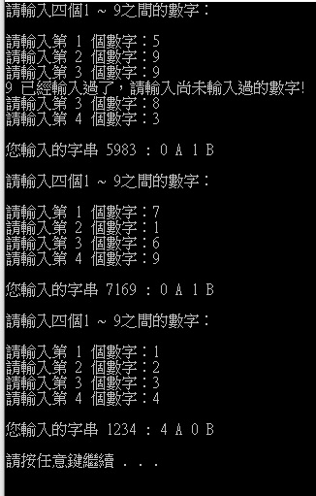
Midterm

